Slide 1

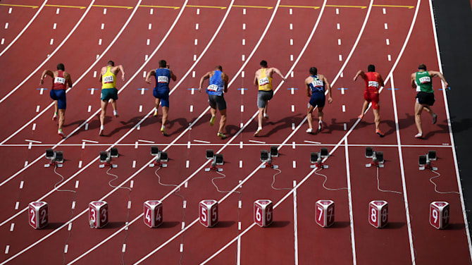




Reto Libertad Financiera
Presenta
por
Alex Barrón

Slide 2

¿QUÉ ES LO QUE MÁS DESEAS?

Slide 3


Definir el QUÉ y POR QUÉ es
Más Importante Que el CÓMO
“Cualquier cosa que tú puedas imaginar claramente, desear ardientemente, creer sinceramente, y en la que actúas con entusiasmo inevitablemente se hará realidad.”
– Paul J. Meyer
¿Cuál es mi propósito en la vida?
¿Qué es la Voluntad de Dios para mi vida?
¿Por qué deseo alcanzar prosperidad financiera?

Slide 4




Cόmo Se Logran los Deseos
1. SUEÑO
+
2. DESEO
+
3. CREER
+
4. ACTUAR

Slide 5
Pensamiento de Avance:
La Prosperidad Financiera es Para Ti!
El Éxito Financiero es primeramente mental, y después físico.
Adopta una Mentalidad de Abundancia – Hay más que suficiente para Todos!
Piensa y Hazte Rico – Nosotros nos convertimos en lo que pensamos todo el tiempo.
La prosperidad se puede enseñar.
Y la prosperidad se puede aprender.
Dios quiere que yo prospere así como prospera mi alma.

Slide 6

Lee: El Hombre Que Deseaba Oro
“No queremos continuar viviendo como esclavos año tras año. Trabajando, trabajando, trabajando,… Y no llegar a algo!”
“La razón por la que nunca hemos tenido nuestra parte de riqueza es que nunca la hemos buscado activamente.”
“En lo que nos hemos propuesto triunfar, hemos triunfado. Necesitamos aprender más para hacernos más prósperos. Encontraremos, con un nuevo entendimiento, maneras honorables de cumplir nuestras metas.”
  Bansir el Fabricante de Carruajes

Slide 7
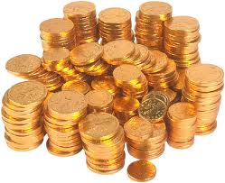
Pensamiento Clave de Avance:
Para Ser Libre Financieramente, Tú Debes Desear ser Financieramente Libre!
Tú debes hacerlo tu deseo ardiente – y enfocarte en él de día y de noche!
Un Deseo Ardiente es el QUÉ!
Sin un deseo fuerte de alcanzar prosperidad financiera, tú nunca la alcanzarás.

Slide 8
¿Cómo Funcionan Los Deseos?
“Decide que si quieres tener lo que deseas, necesitarás dedicar tiempo y estudio. En cuanto al tiempo, todas las personas lo tienen en abundancia. En lo referente al estudio, el aprendizaje es de dos tipos: uno son las cosas que ya hemos aprendido y que ya sabemos, y el otro la formación que nos muestra como descubrir las que no sabemos.
Decide buscar qué hay que hacer para acumular fortunas, y cuando lo encuentres, que sea tu obligacion hacerlo y hacerlo bien.
Yo tenía el deseo de prosperar antes de descubrir como hacer las riquezas.
Precediendo a la realización debe existir el deseo.”
– Richest Man in Babylon

Slide 9
Los Deseos Deben Ser Definidos
Tus deseos deben ser fuertes y concretos. El que un hombre desee ser rico es de poca utilidad. Pero el que un hombre desee cinco monedas de oro es un deseo tangible que se puede presionar a su cumplimiento. Después de que él ha respaldado su deseo por cinco piezas de oro con la fuerza de voluntad para asegurarlo, ahora puede encontrar veinte piezas y después mil piezas y, he aquí, se ha convertido en rico.
Al aprender como lograr tu deseo pequeño pero definido, te has entrenado para asegurar uno más grande. Este es el proceso por el cual la riqueza se acumula, primero en pequeñas cantidades, y después, en cantidades más grandes conforme el hombre aprende y se hace más capaz.
Los deseos deben ser simples y definidos. Derrotan su propio propósito si son demasiados, muy confusos, o más allá de la habilidad del hombre para llevarlos a cabo.
Actúa como un hombre libre y ten éxito como tal! Decide lo que deseas lograr y luego el trabajo te ayudará a lograrlo!
– El Hombre Más Rico de Babilonia

Slide 10

Ve: La Llave Maestra de las Riquezas
https://www.youtube.com/watch?v=OvuywgLN0tc
Deseo es el punto de arranque para todos los logros – el primer paso hacia las riquezas.
Debemos tener una obsesión que te consuma en la vida – un deseo ardiente!
El deseo no es una esperanza! No es un simple sueño! Es un deseo vivo, palpitante, que trasciende todo lo demás. Es definitivo.
Un deseo, cuando aparece por primera vez en la mente puede ser sencillo, pero después se convierte en un deseo dominante.
Los deseos se pueden transformar en realidad.
El sueño dominante de tu vida puede convertirse en una realidad.
– Napoleon Hill

Slide 11
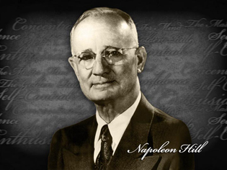
La Fórmula Para Alcanzar Cualquier Deseo
Cualquier DESEO de riquezas se puede transmutar a su equivalente financiero en 6 pasos definidos y prácticos.
1. Sé Concreto: Determina en tu mente la cantidad exacta de dinero que deseas. No basta con decir, “Quiero mucho dinero.” Sé concreto en cuanto a la cantidad. Hay una razón psicológica para esta precisión, que describiremos después.
2. Determina el Intercambio: Determina con exactitud lo que se propone dar a cambio del dinero que deseas. (No se recibe “algo a cambio por nada.”)
3. Ponle Fecha: Establece un plazo determinado en el que te propones poseer el dinero que se desea. – Napoleon Hill

Slide 12

La Fórmula Para Alcanzar Cualquier Deseo
Cualquier DESEO de riquezas se puede transmutar a su equivalente financiero en 6 pasos definidos y prácticos.
4. Crea un Plan. Crea un plan preciso para llevar a cabo tu deseo, y empieza de inmediato, sin que importe si estas listo o no, a poner el plan en acción.
5. Escríbelo. Escribe un enunciado claro y conciso de la cantidad de dinero que propones conseguir, apunta el tiempo limite para esta acquisición, aclara lo que propones dar a cambio del dinero, y describe con exactitud el plan que propones para conseguirlo.
6. Léelo en Voz Alta. Lee tu memorando en voz alta, dos veces al día, una vez antes de acostarte, y otra al levantarte en la mañana. Mientras lees – ve y siente y cree que ya tienes posesión del dinero.
– Napoleon Hill

Slide 13

Un Deseo Ardiente es la
Semilla de Todos Los Logros
La acumulación de dinero no se puede dejar a la suerte, fortuna, o al azar.
Date cuenta de que todos los que han acumulado grandes fortunas, en primer lugar pasaron tiempo soñando, esperando, deseando, queriendo, y planeando antes de adquirir el dinero.
Tú nunca podrás tener riquezas en grandes cantidades, a menos que puedas trabajar con un deseo ardiente por el dinero, y realmente creas que lo vas a poseer.
Hay una cualidad que uno debe poseer para ganar, y eso es un propósito definido, el conocimiento de lo que uno quiere, y un deseo ardiente de poseerlo.
– Napoleon Hill

Slide 14

Un Deseo Ardiente No Es Un Antojo
Hay una diferencia entre Desear una cosa y estar listo para recibirla. Nadie está preparado para una cosa, hasta que él cree que puede adquirirla. El estado mental debe ser creencia y no una mera esperanza o un anhelo.
Nuestras únicas limitaciones son las que hemos creado en nuestras propias mentes.
Nada es imposible para la persona que respalda el deseo con fe perdurable.
Todos los logros, no importa cual sea su naturaleza o su finalidad, deben comenzar con un ardiente deseo intenso por algo concreto.
La naturaleza envuelve en el impulso de un fuerte deseo “ese algo" que no reconoce la palabra imposible, y no acepta un fracaso como una realidad. – Napoleon Hill

Slide 15
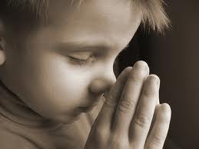
¿Qué Es Lo Que Deseas?
“Deléitate asimismo en Jehová,
Y él te concederá las peticiones de tu corazón.” - Salmos 37:4
“Debes tener el deseo de crear riqueza para un propósito noble y creer que lo puedes lograr.“ – Peter J. Daniels
"Para fomentar una visión tiene que haber un deseo o requisito dominante. La forma más sencilla de evaluar el predominio y la importancia que tiene para ti es comparar su valor con la vida que se usará y se invertirá en lograrla.” – Peter J. Daniels
"Lo que tú imaginas vívidamente, deseas ardientemente, sinceramente crees y en consecuencia actúas con entusiasmo, inevitablemente debe pasar.“
– Paul J. Meyer

Slide 16
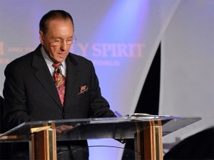
Ve: Peter J Daniels
“¿Qué debes hacer cuando tus sueños comienzan a desvanecerse? Comienza a soñar un sueño más!”
“¿ Cuál es este sueño que tú tienes?”
“Nos gustaría encender de nuevo tu fabrica de sueños!”
https://www.youtube.com/watch?v=xNSnm_nYPyc

Slide 17


¿Cuál Es Este Sueño Que Tú Tienes?
Para muchos de ustedes estaba vivo y claro cuando eran un poco más joven …
Estabas bajo el cielo estrellado una noche de verano caliente y contrastabas esa imagen de lo que eres con aquella en la que te gustaría convertirte.

Slide 18

Ahora Es El Tiempo de Definir el QUÉ
¿QUÉ ES LO QUE MAS DESEAS?
¿Cuál es tu Sueño?
  ¿Dejar de trabajar?
  ¿Ser tu propio jefe?
  ¿Pagar todas tus deudas?
  ¿Carros exóticos y casa nueva?
  ¿Viajar a destinos exóticos?
¿Por qué quieres lograr este sueño?
Tú naciste para algo más grande!

Slide 19

¿En Qué Es En Lo Que Sueñas?
“Nada es imposible para el que cree!” - Jesus
“Nunca deseches una buena idea, porque tus ideas son el comienzo de los sueños para que los alcances personalmente”. – Peter J. Daniels
“Yo tengo un sueño…” - Martin Luther King Jr
“El fracaso nunca te alcanzará si tu deseo de tener éxito es lo suficientemente fuerte!”
- Og Mandino
“Si lo que deseas hacer es correcto, y tú crees en él, adelante, házlo! Sigue adelante con tu sueño, y que no te importe el qué dirán por si acaso te encuentras con un fracaso temporal, por que tal vez “ellos” no saben que cada fracaso lleva dentro de si la semilla de un éxito equivalente.”
– Napoleon Hill

Slide 20
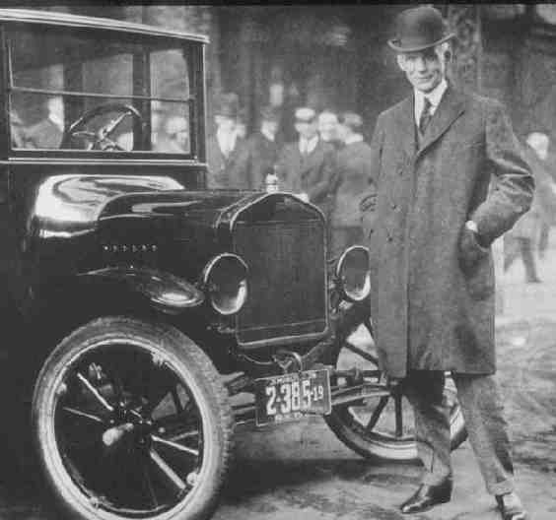
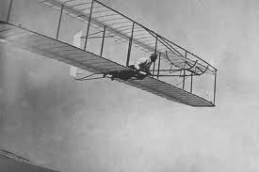
Los Sueños En Verdad Se Hacen Realidad!
Henry Ford soñó con un carruaje sin caballos
Tomas Edison soñó con una lámpara que funcionara con electricidad
Lincoln soñó con la libertad, puso su sueño en acción, y convirtió su sueño en realidad.
Los hermanos Wright soñaron con una máquina que volara por el aire.
El mundo ha demostrado un deseo de recompensar al soñador que le da al mundo una nueva idea.
El mayor logro fue, al principio, solo un sueño.
Los sueños son las semillas de la realidad!
El mundo está lleno de una gran cantidad de oportunidades los soñadores del pasado nunca conocieron.

Slide 21
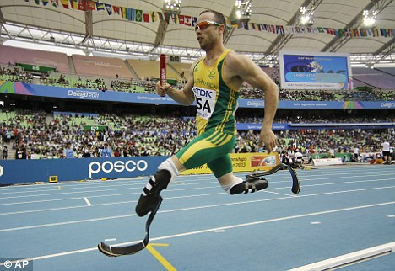
Cualquier Cosa es Posible Si Puedes Creer!
Oscar Pistorious tuvo un sueño y llegó a competir en las Olimpiadas del 2012 sin piernas!

Slide 22

Vuelve a Encender Tu
Máquina de Sueños Una Vez Más!
Un deseo ardiente de ser y hacer es el punto de partida desde el que el soñador debe despegar. Los sueños no nacen de la indiferencia, la pereza o la falta de ambición. – Napoleon Hill
“¿Qué es este sueño que tienes? "¿Lo puedes ver en tu imaginación? Cree en él una vez más ... porque puede convertirse en realidad. Cada gran logro en la vida comienza con un sueño. Enciende la máquina de soñar una vez más!
“El Soñar, si se promueve de forma selectiva, crea una sensación de grandeza hacia la vida, porque cuando uno sueña, está al borde del destino en sí”. – Peter J. Daniels

Slide 23
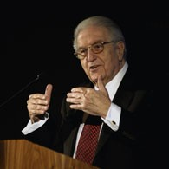
Sueña Más y Más Grande!
Torna la energía de tus sueños en motivación.
Mira los sueños con un objetivo particular en mente: convertirte en un donante efectivo y prolífico.
Enciende tu máquina de sueños de nuevo. Ve las posibilidades y potencialidades que la persona promedio nunca ve. Relaciona lo que normalmente no esta relacionado. Piensa fuera de lo común. Los sueños hacen que este tipo de pensamiento creativo sea posible.
Soñar contiene un potencial creativo enorme. Proporciona una ventana a nuestros corazones, que nos dice lo que realmente nos importa, lo que realmente deseamos.
Debemos tratar a nuestros sueños con respeto. Torna un deseo en una dirección, un sueño en un plan. – John Edmund Haggai

Slide 24

Intenta Algo Más Grande!
Convierte tu sueño en un plan. Hacer esa transición no es fácil. Exige dos cosas. Primero, suspender la facultad crítica que dice a cada sueño: "Eso es imposible - ¡olvídalo!" Y segundo, tomar a los sueños en serio como para escribirlos.
Define un sueño y algo que deseas lograr. Anótalo, defínelo, enfócalo, y tradúcelo en acciones concretas. Tú tienes que saber cuáles son tus sueños, y cómo se conectan a la vida "real". ¿Cuánto de tu vida cotidiana cubren tus sueños en realidad?
Intenta algo tan grande para Dios, que esté condenado al fracaso a menos que Dios esté en el.” – John Edmund Haggai

Slide 25
Ahora Es El Tiempo de Definir el QUÉ y el POR QUÉ
¿QUÉ ES LO QUE MAS DESEAS?
¿Deseas Salir del Pozo de la Desesperaciόn?
  ¿Deseas dejar de estresarte por el dinero?
¿Deseas Tener Seguridad Financiera?
  ¿Deseas Ser Libre de Deudas?
¿Deseas Tener Libertad Financiera?
  ¿Deseas que El Dinero Trabaje Para Ti?
  ¿Cuáles son tus Sueños?
  ¿Cuál es tu Visión de tu vida ideal?
¿POR QUÉ QUIERES ESTO?
Es muy importante aclarar en tu mente porqué quieres lo que quieres
De otra manera pronto te daraás por vencido si tu propósito no está claro y bien definido.
¿Estás preparado a pagar el precio de tu libertad?

Slide 26

Conclusión: Atrévete a Soñar!!!
El Éxito Financiero, la Libertad y la Prosperidad son para ti! Tú PUEDES lograrlo si te Atreves a Soñar!

